Slide 1
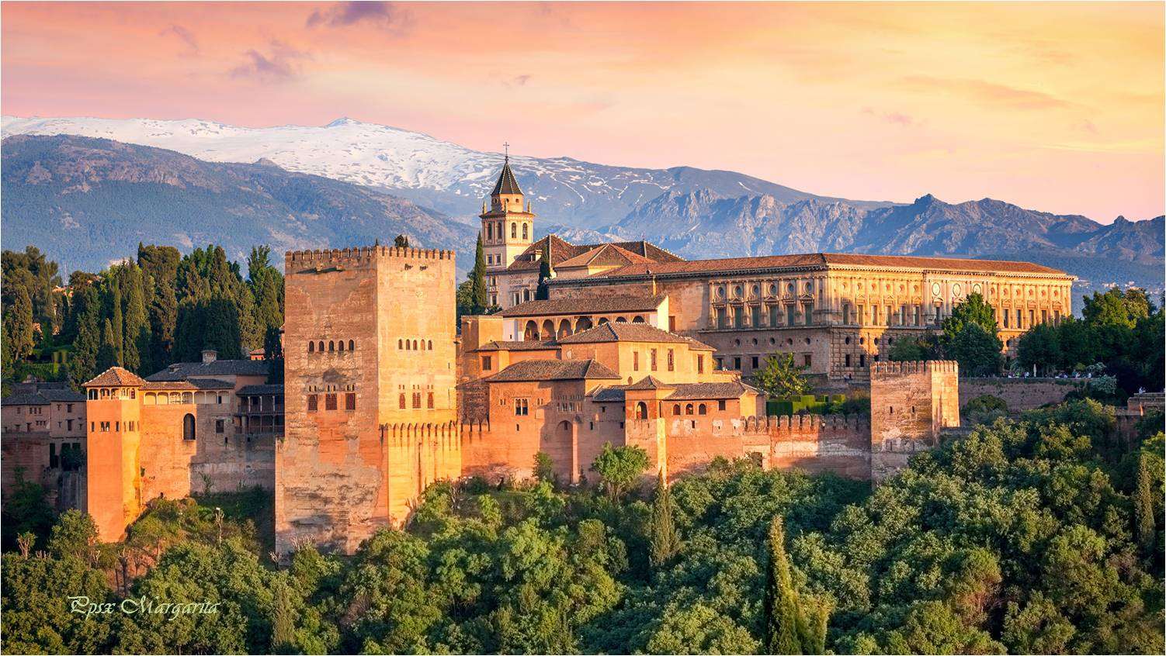




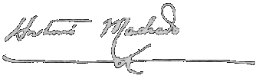

Slide 2
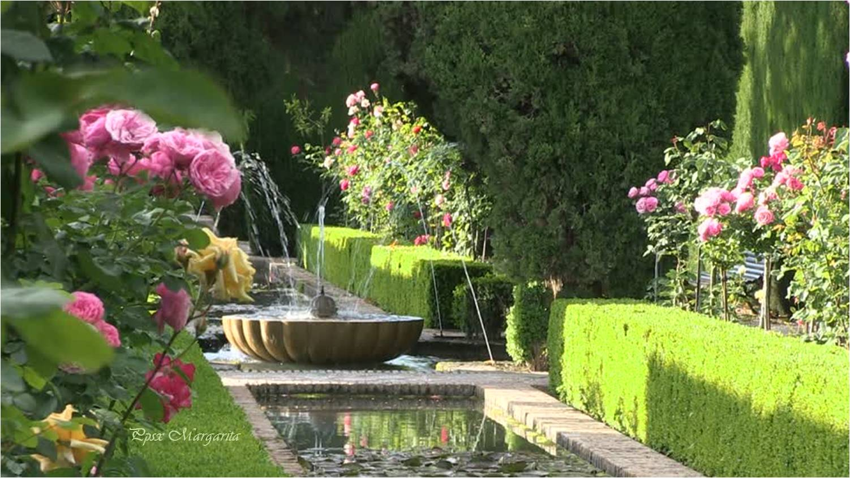

Slide 3
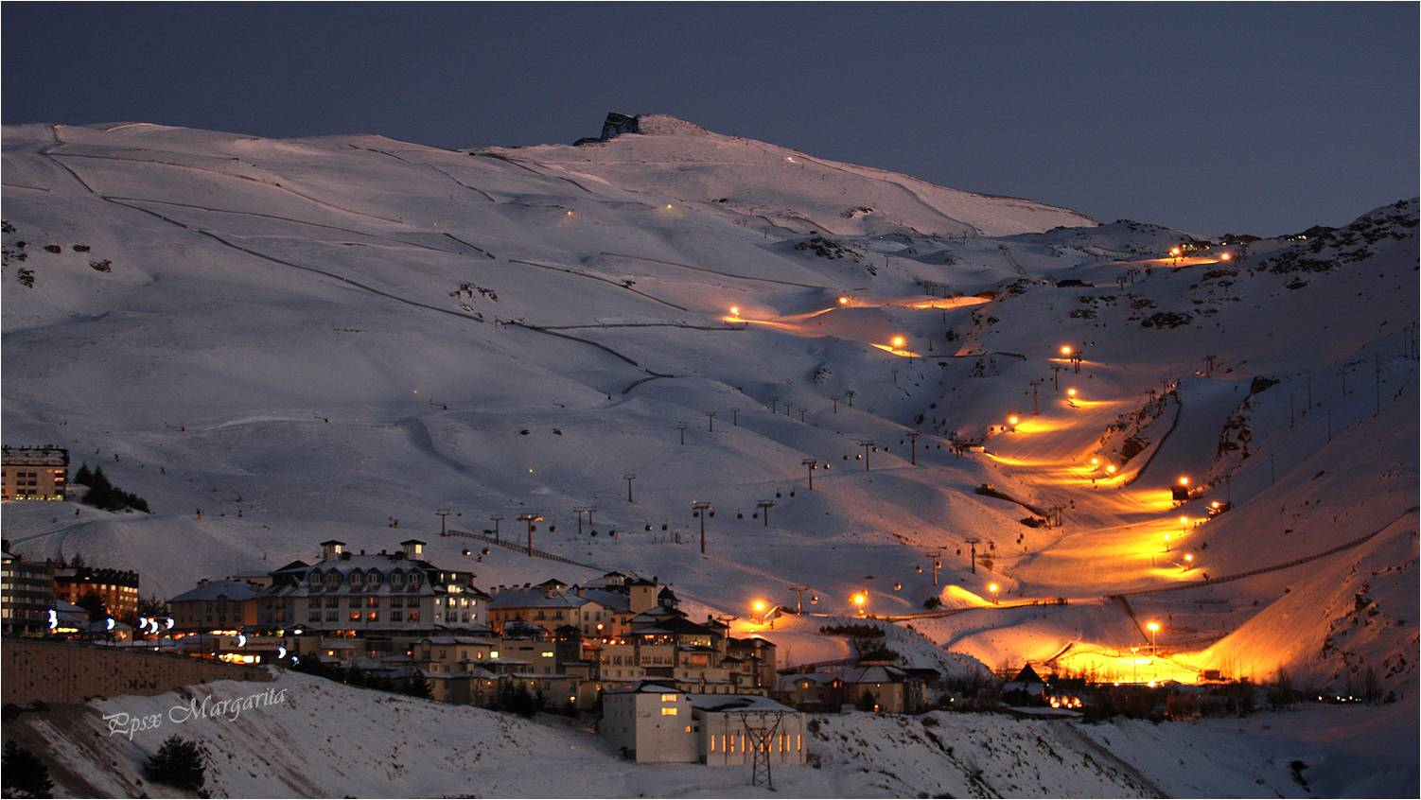
El crimen

Slide 4
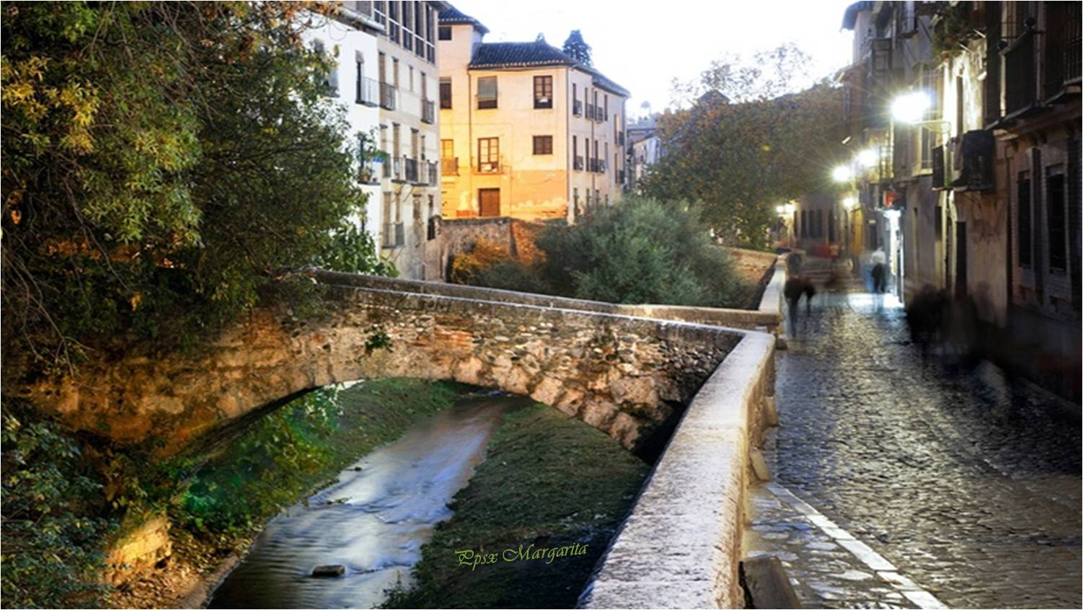
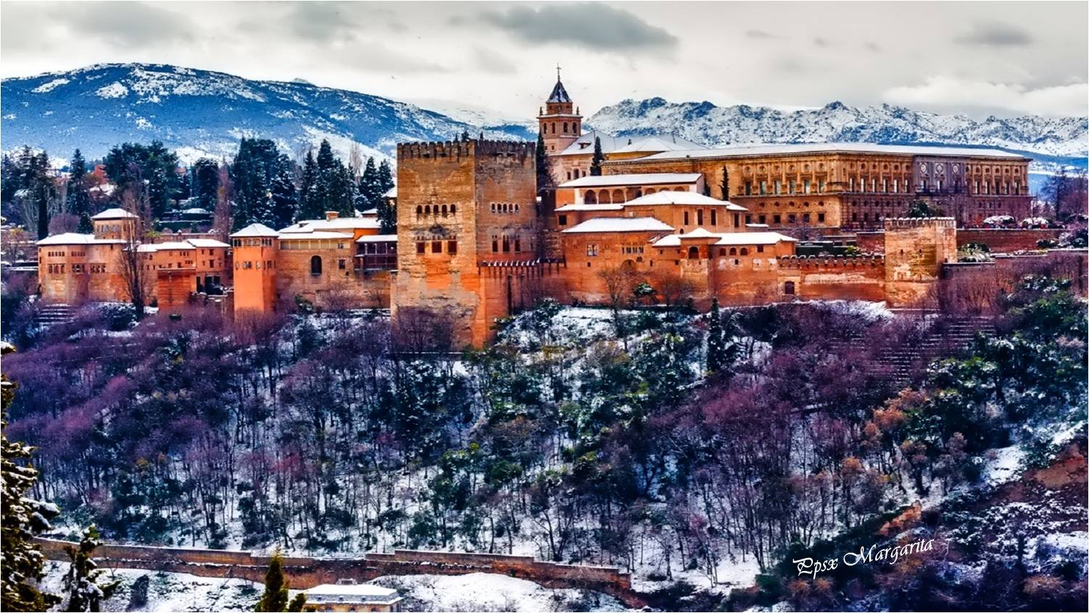
Salir al campo frío,
aún con estrellas de la madrugada
Se le vio, caminando entre fusiles,
por una calle larga,

Slide 5
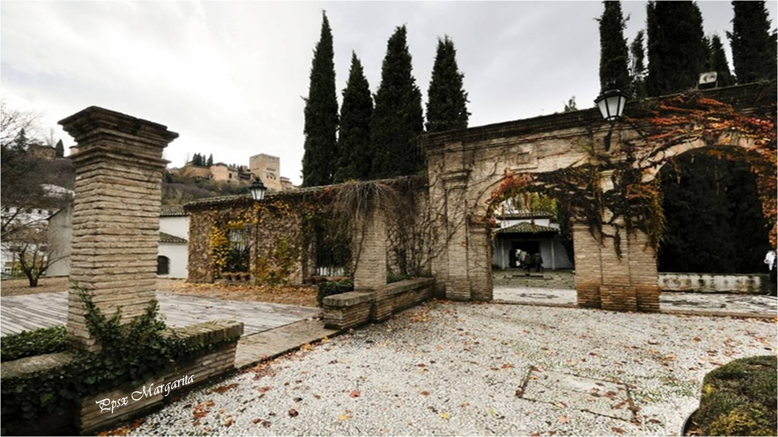
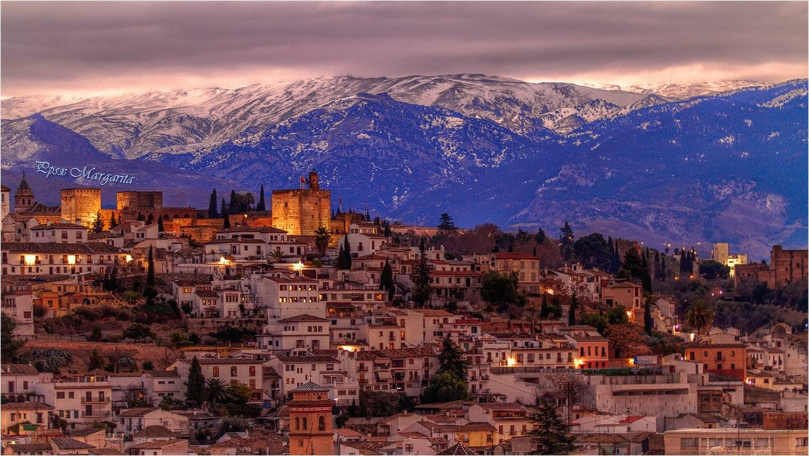
El pelotón de verdugos
no osó mirarle la cara
Mataron a Federico
cuando la luz asomaba

Slide 6
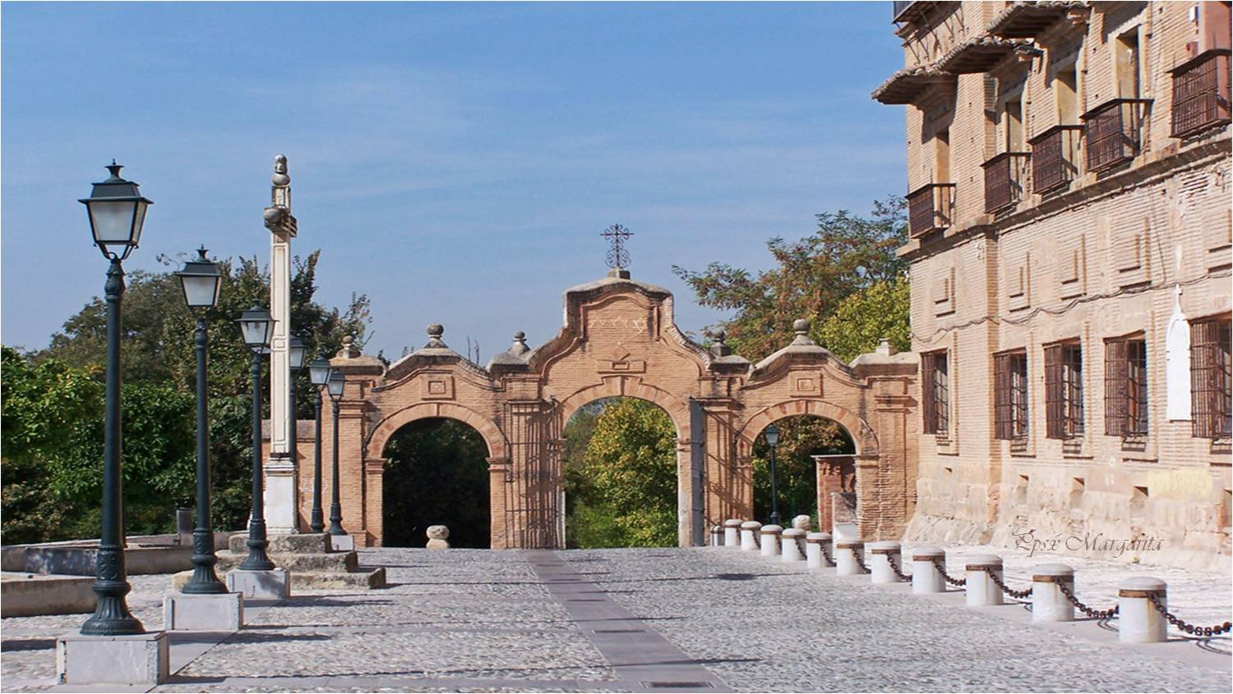
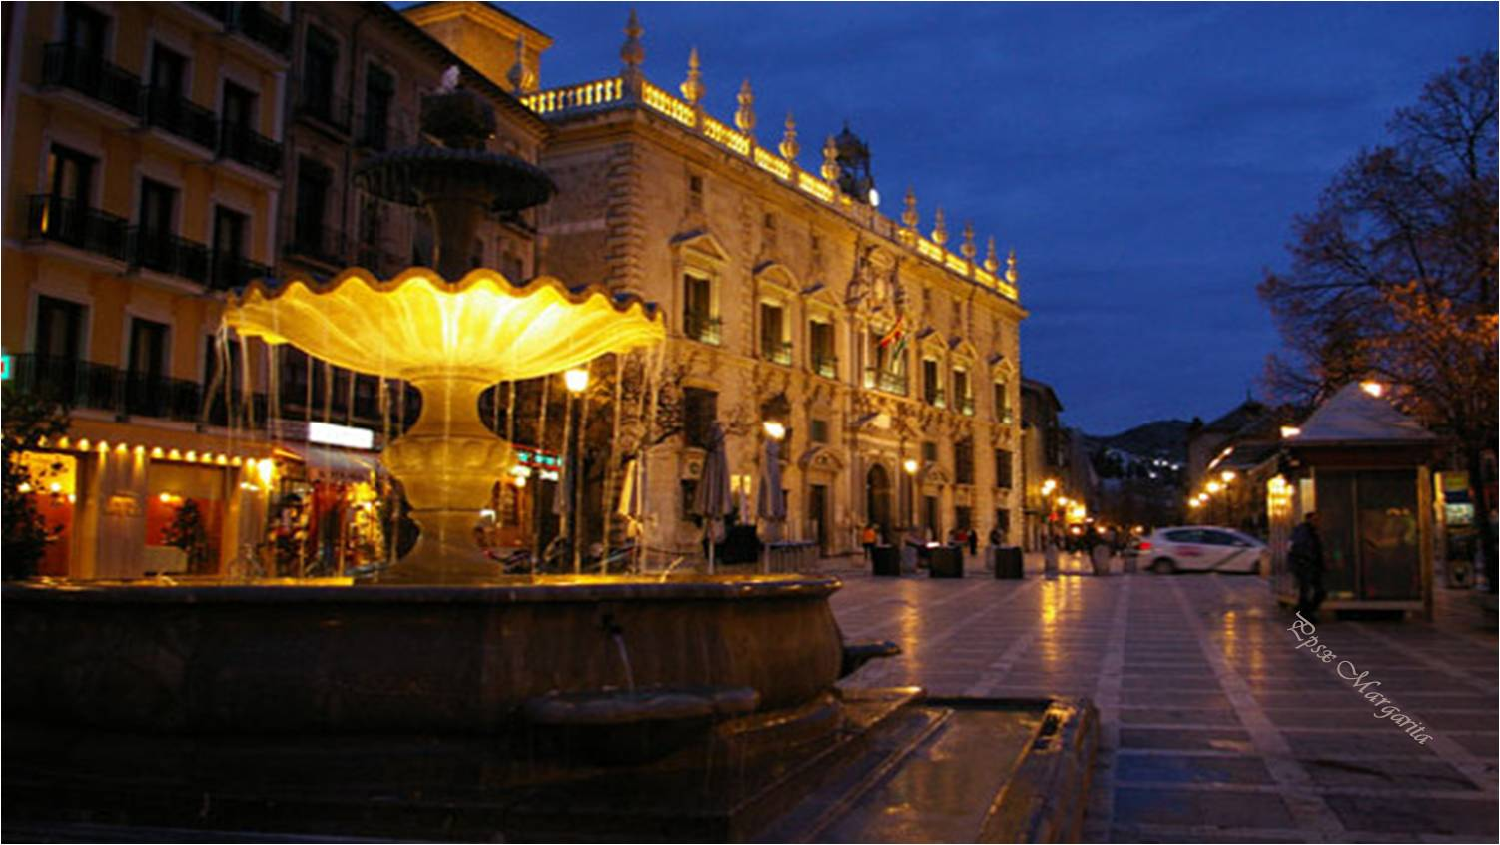
Todos cerraron los ojos;
rezaron: ¡ni Dios te salva!
Muerto cayó Federico
sangre en la frente y plomo en las entrañas

Slide 7
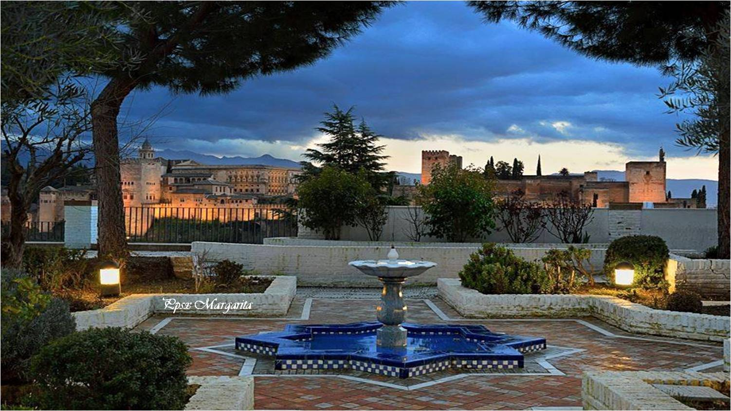
... Que fue en Granada el crimen
sabed ¡pobre Granada!,
en su Granada.

Slide 8
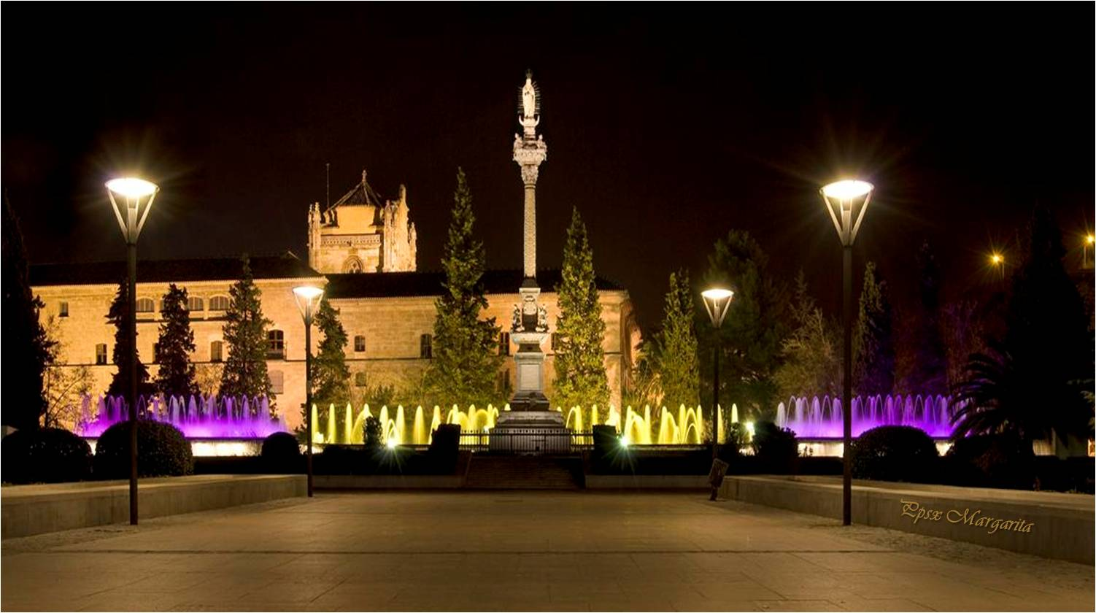

Slide 9
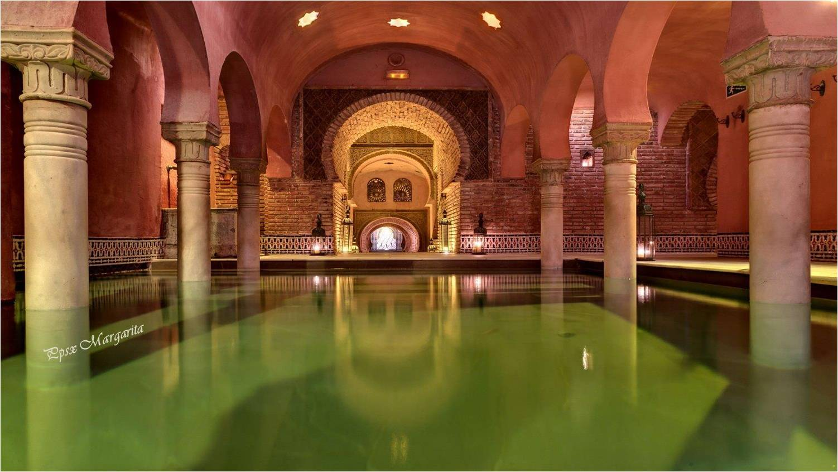

Slide 10
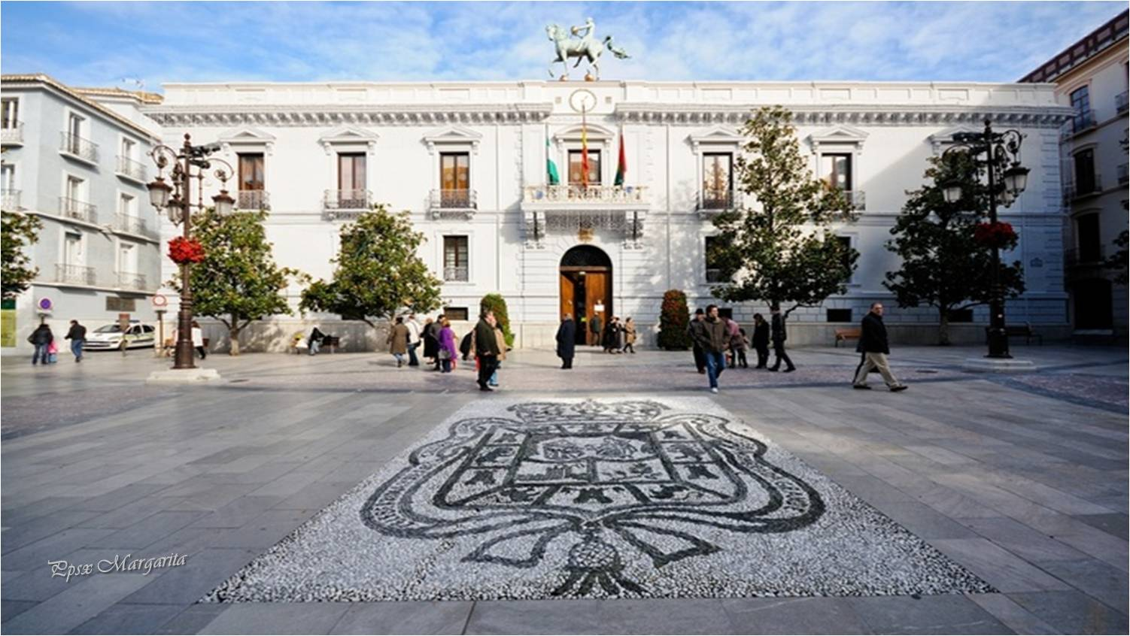

Slide 11
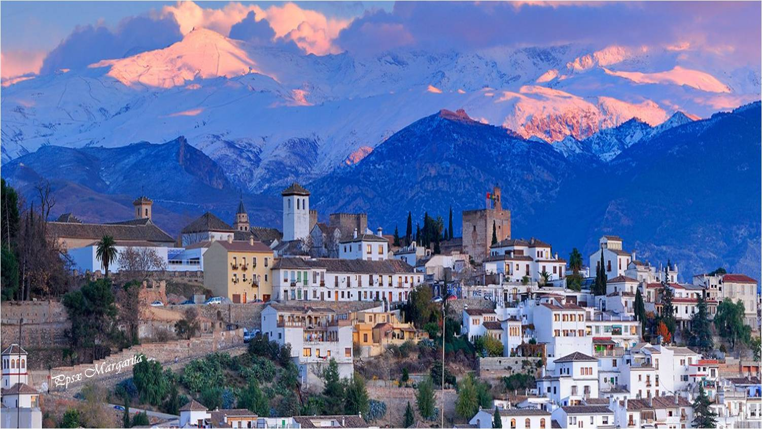
El poeta y la muerte

Slide 12
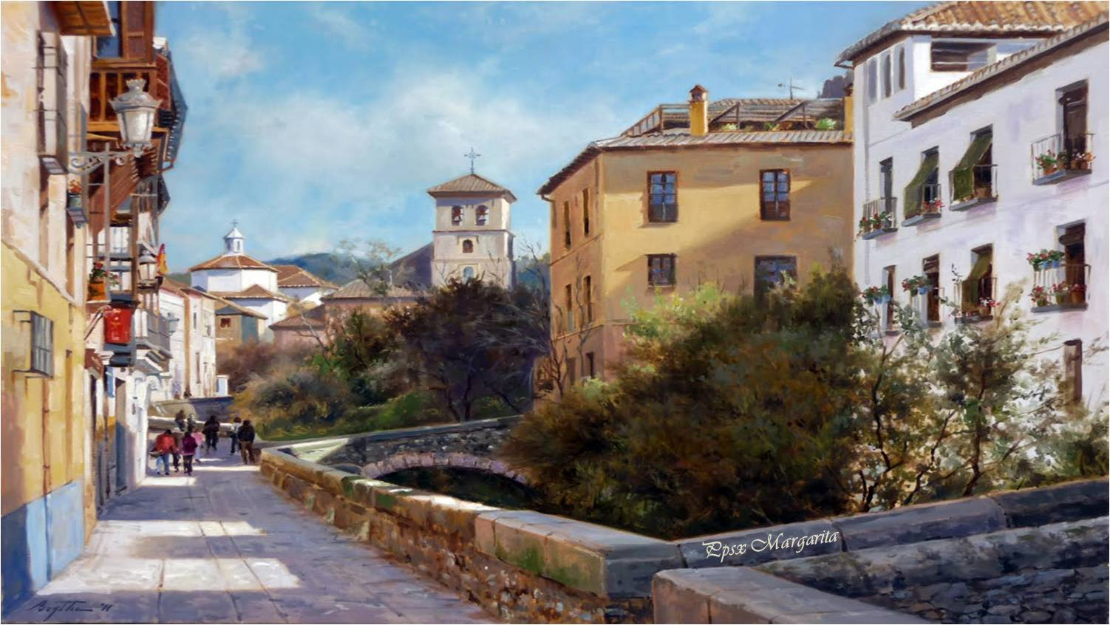
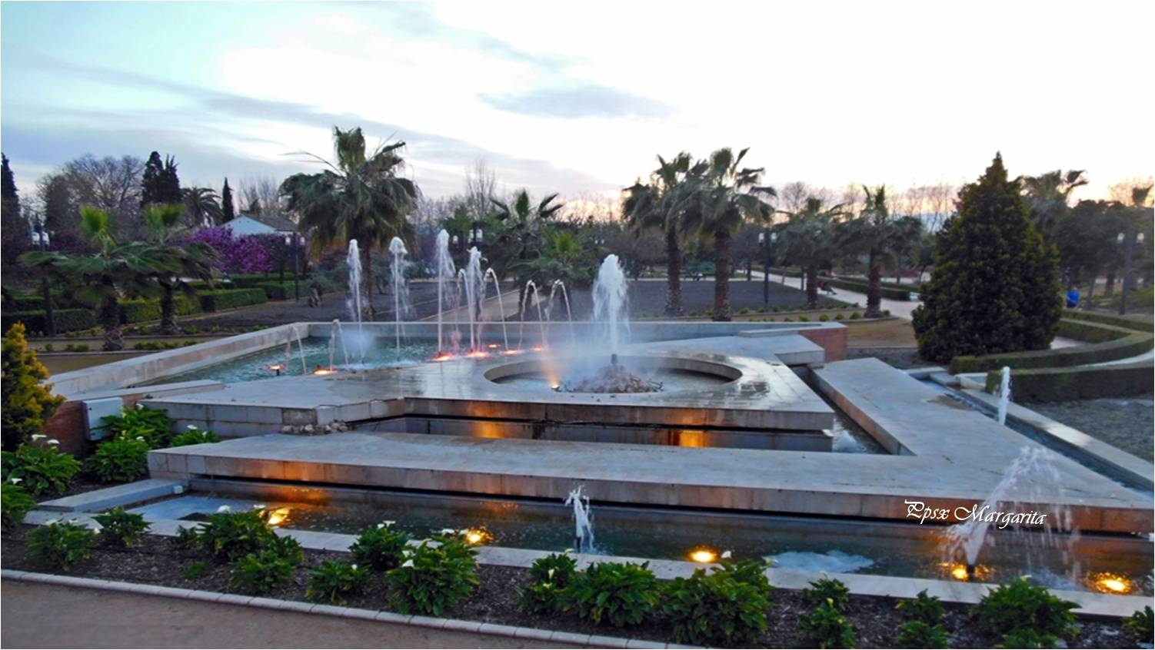
Se le vio caminar solo con Ella,
sin miedo a su guadaña.
Ya el sol en torre y torre,
los martillos en yunque,
yunque y yunque de las fraguas.

Slide 13
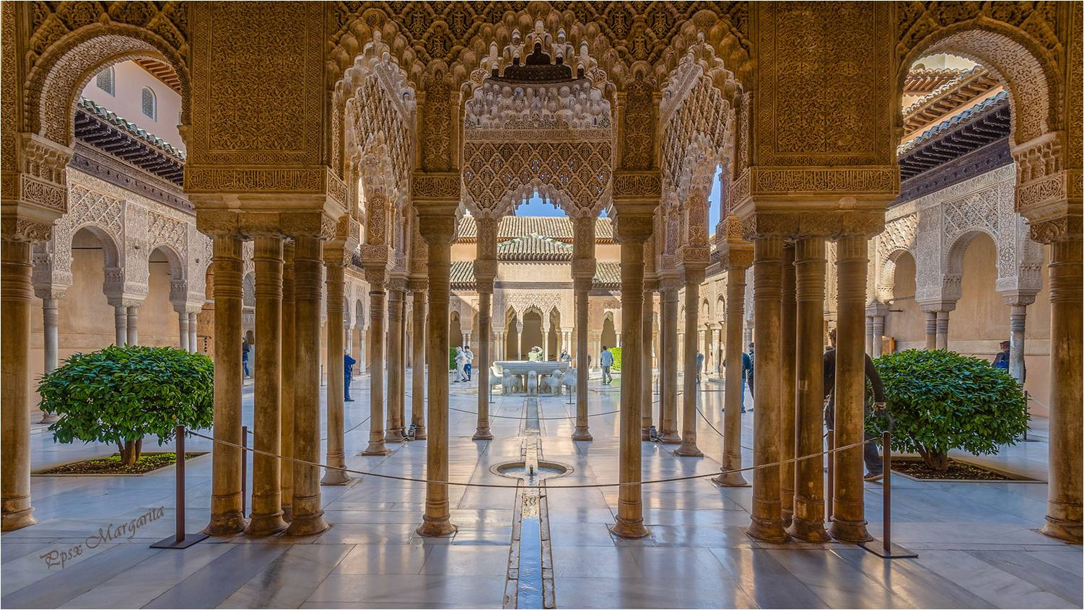

Slide 14
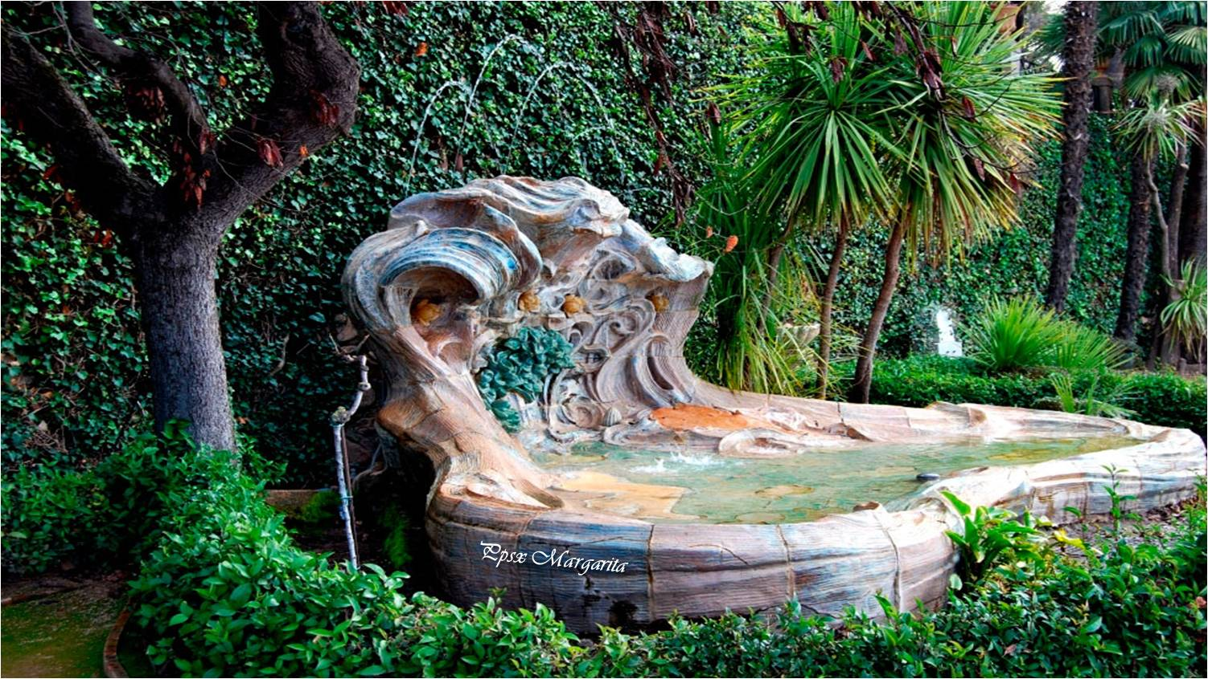


Slide 15
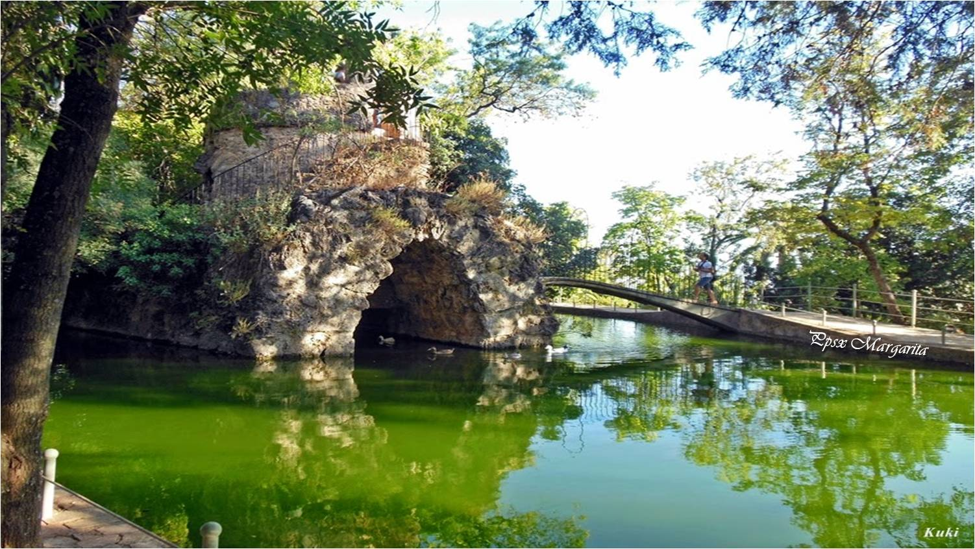

Slide 16
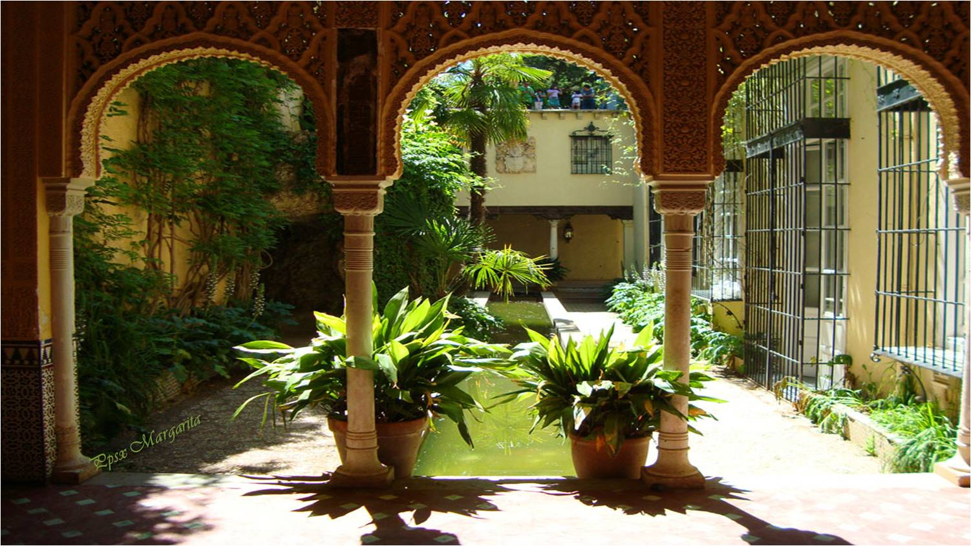
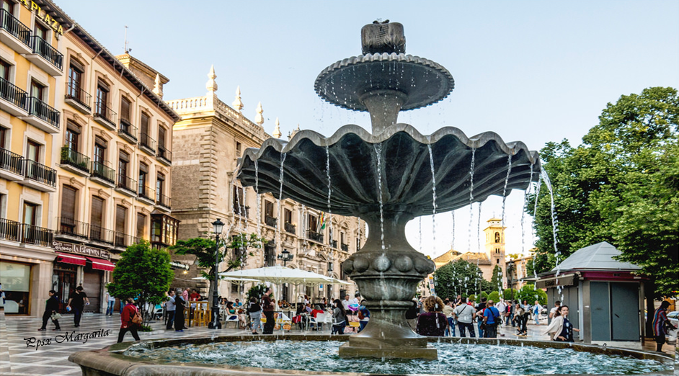
Ella escuchaba.
Hablaba Federico,
requebrando a la muerte

Slide 17
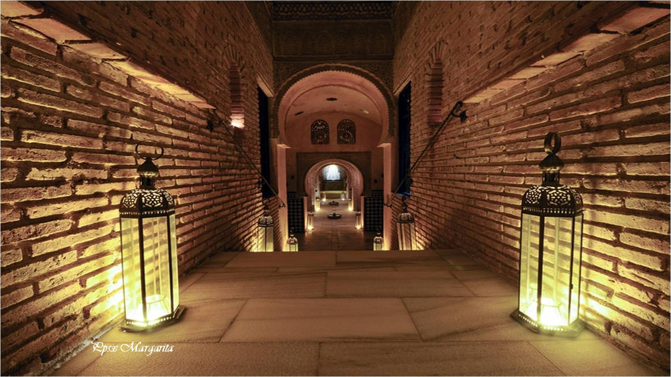
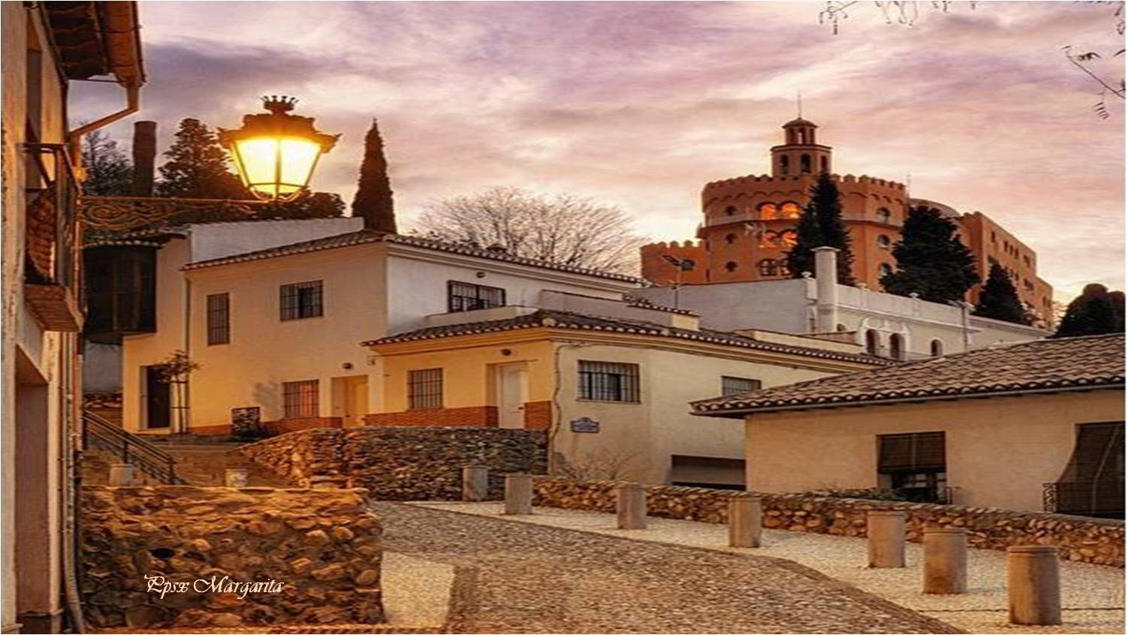
Y diste el hielo a mi cantar, y el filo
a mi tragedia de tu hoz de plata,
«Porque ayer en mi verso, compañera,
sonaba el golpe de tus secas palmas,

Slide 18
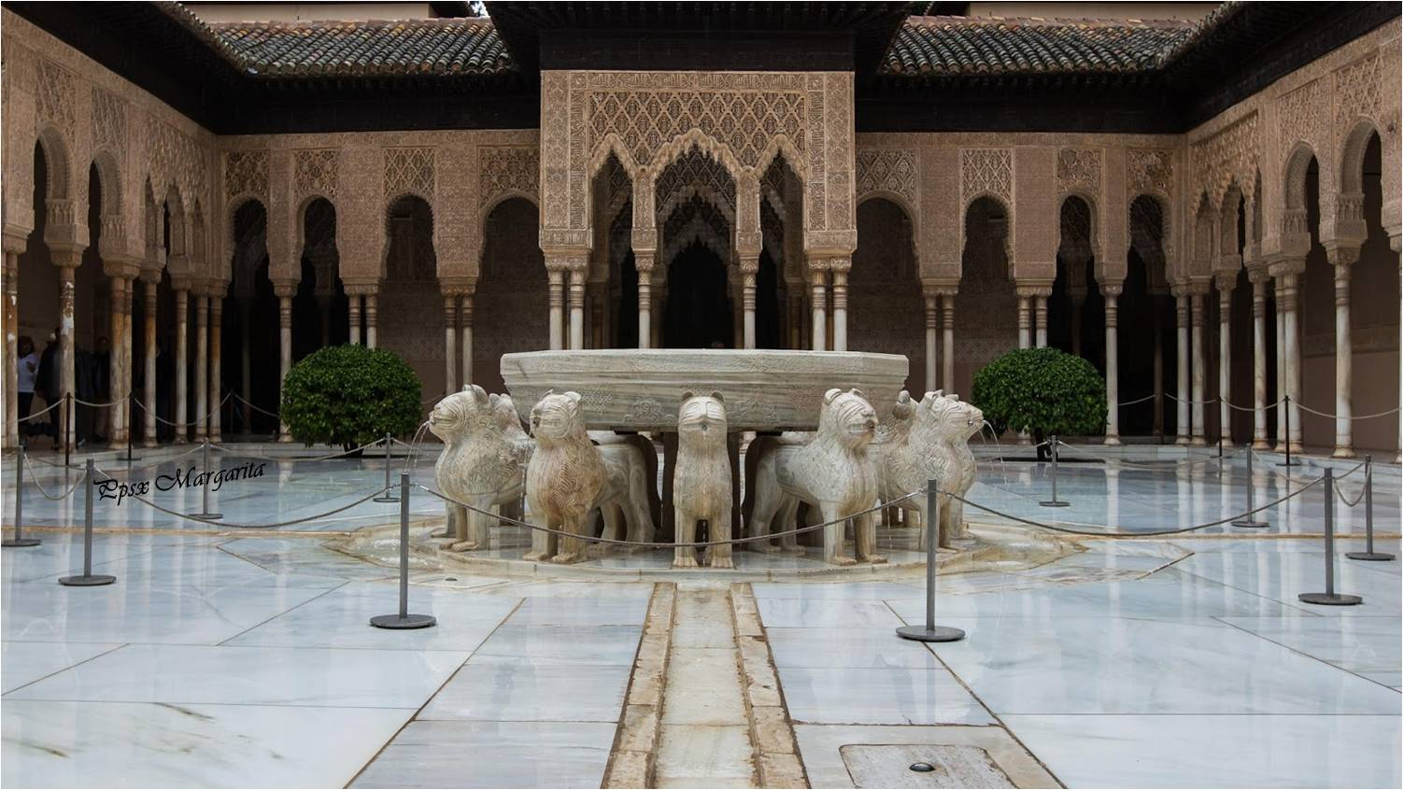
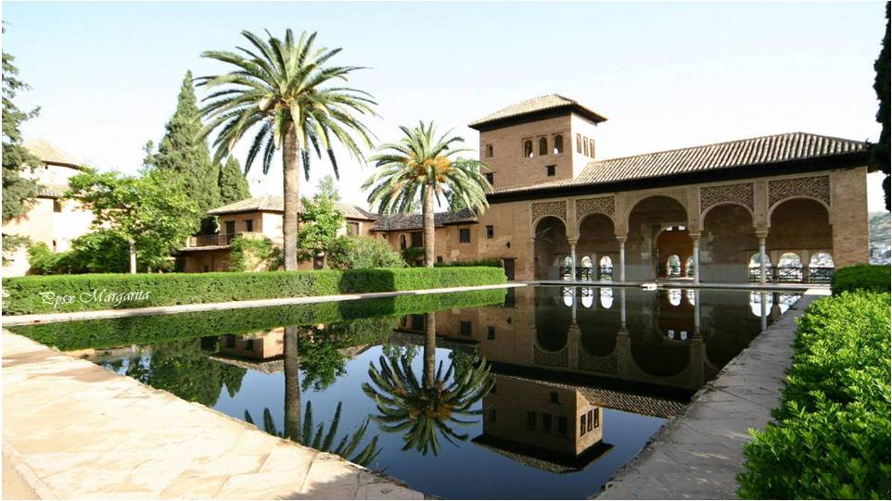
Tus cabellos que el viento sacudía,
los rojos labios donde te besaban...
Te cantaré la carne que no tienes,
los ojos que te faltan,

Slide 19
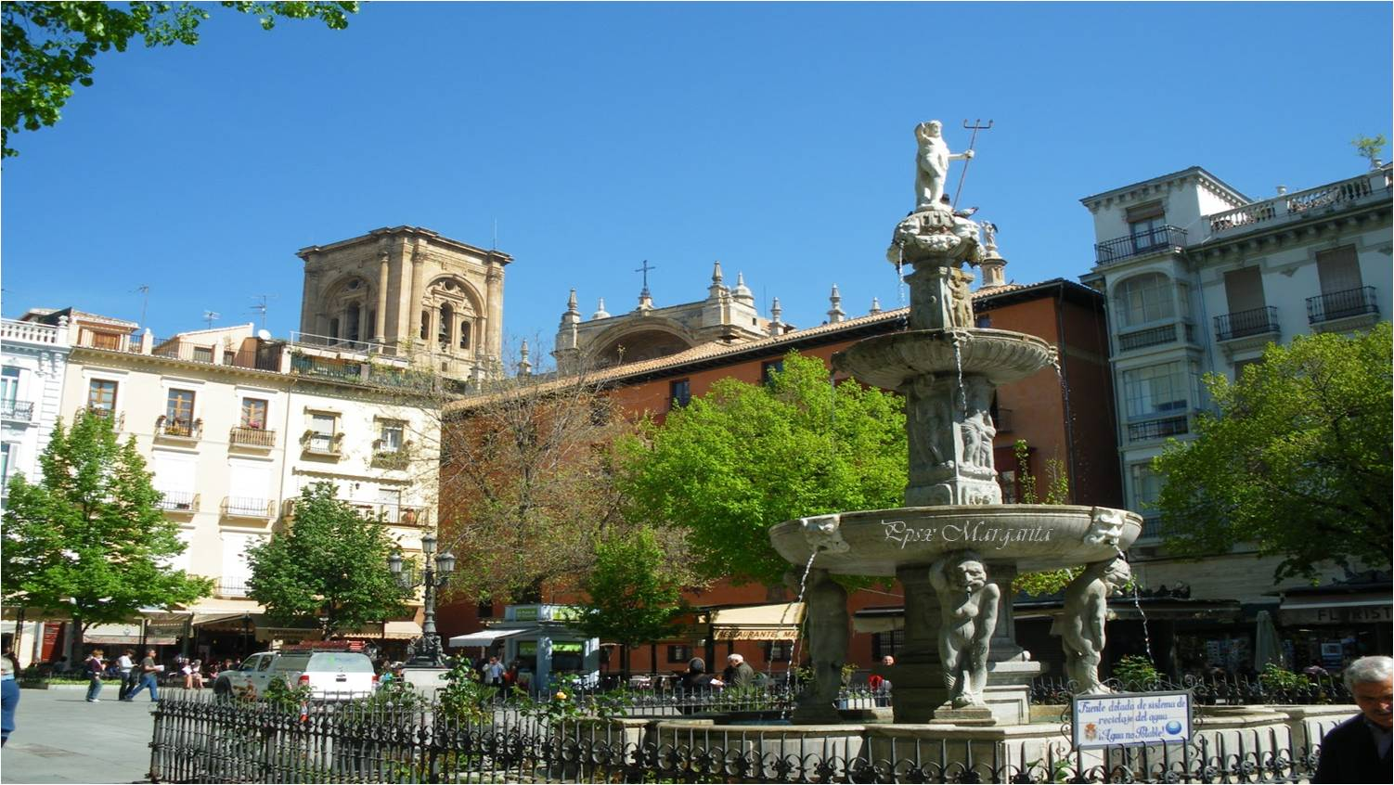
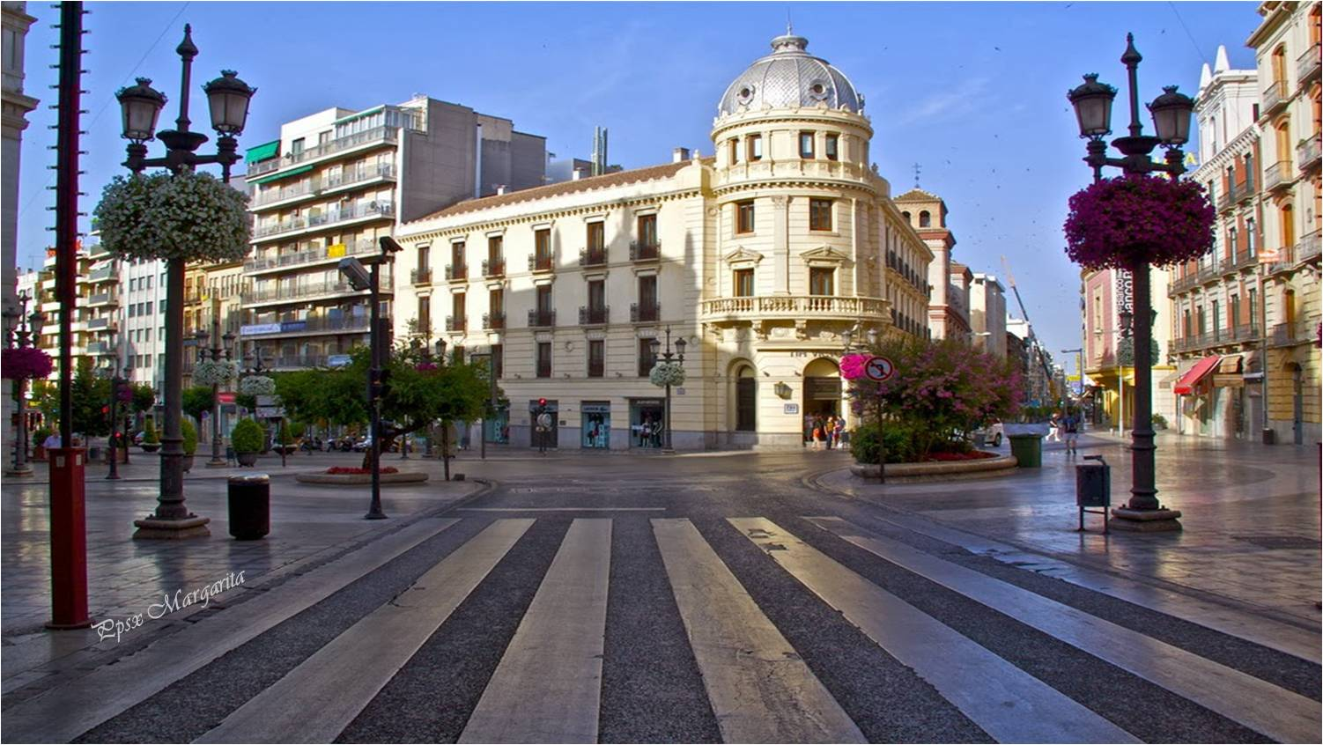
Hoy como ayer, gitana, muerte mía,
Qué bien contigo a solas,
por estos aires de Granada, ¡mi Granada!»

Slide 20
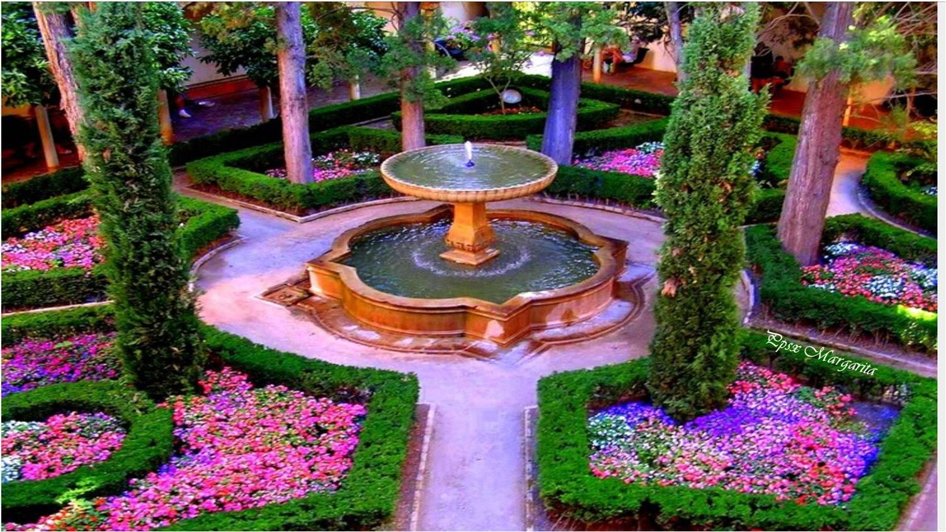

Slide 21
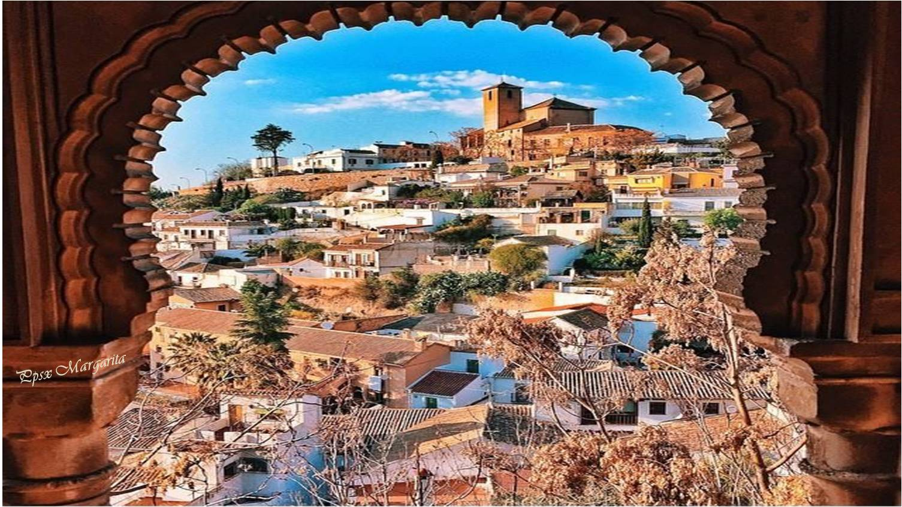

Slide 22
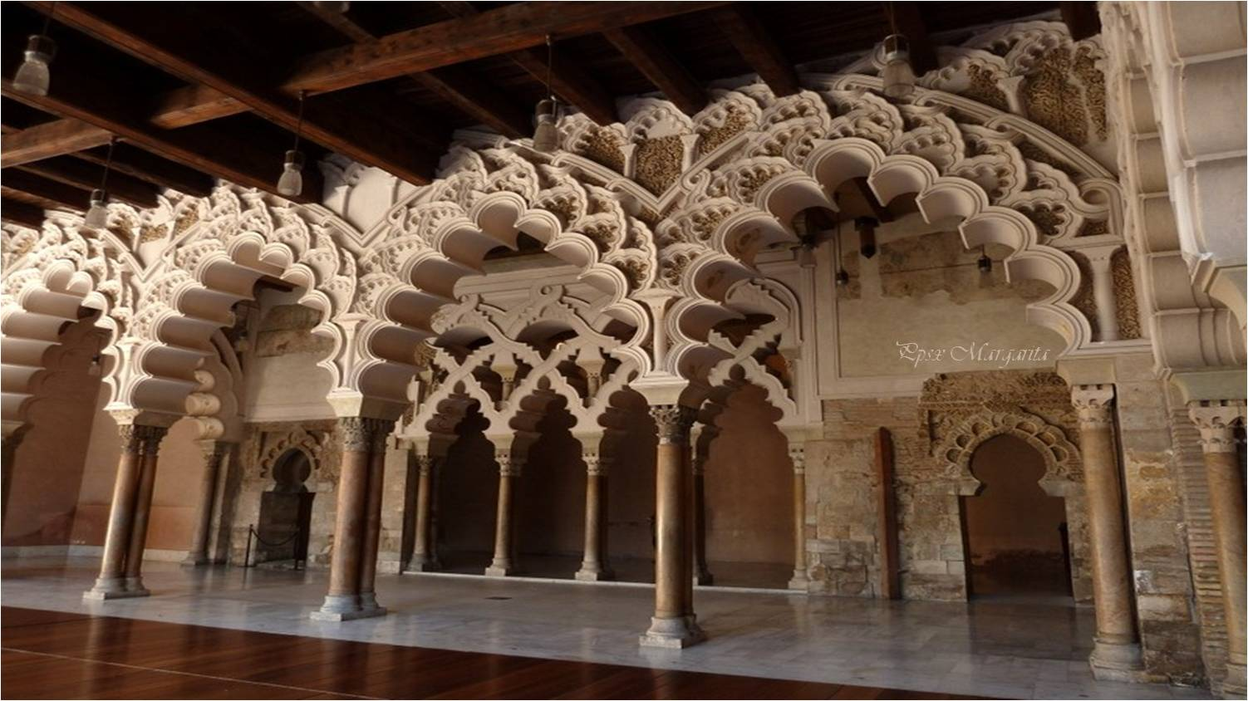

Slide 23
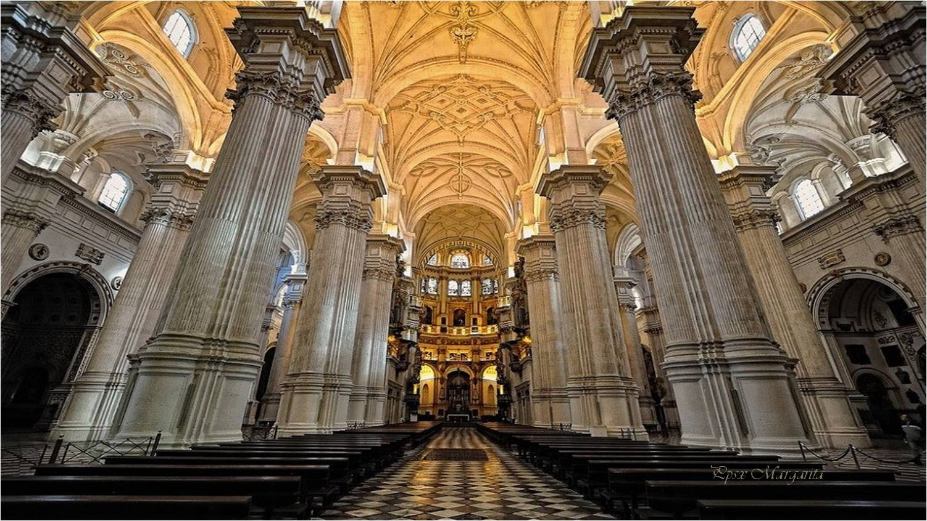
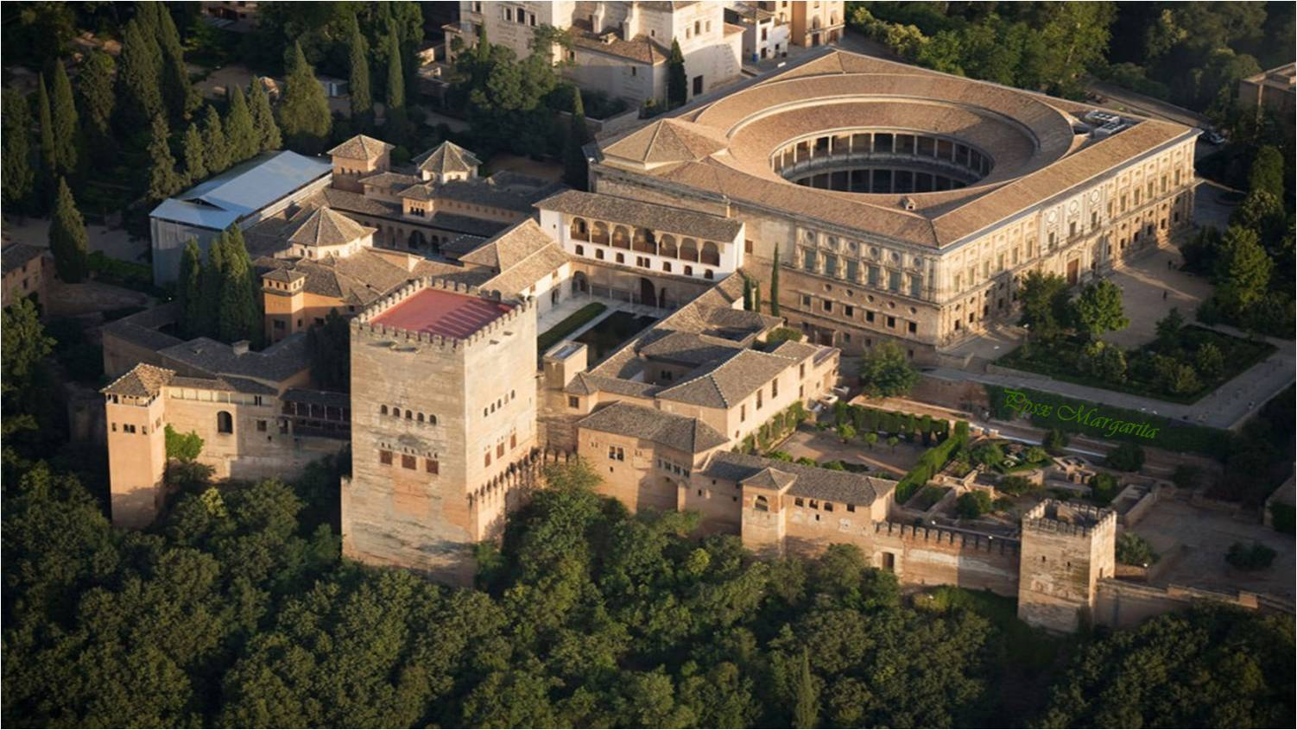
Se le vio caminar...
Labrad, amigos,
de piedra y sueño en el Alhambra,

Slide 24
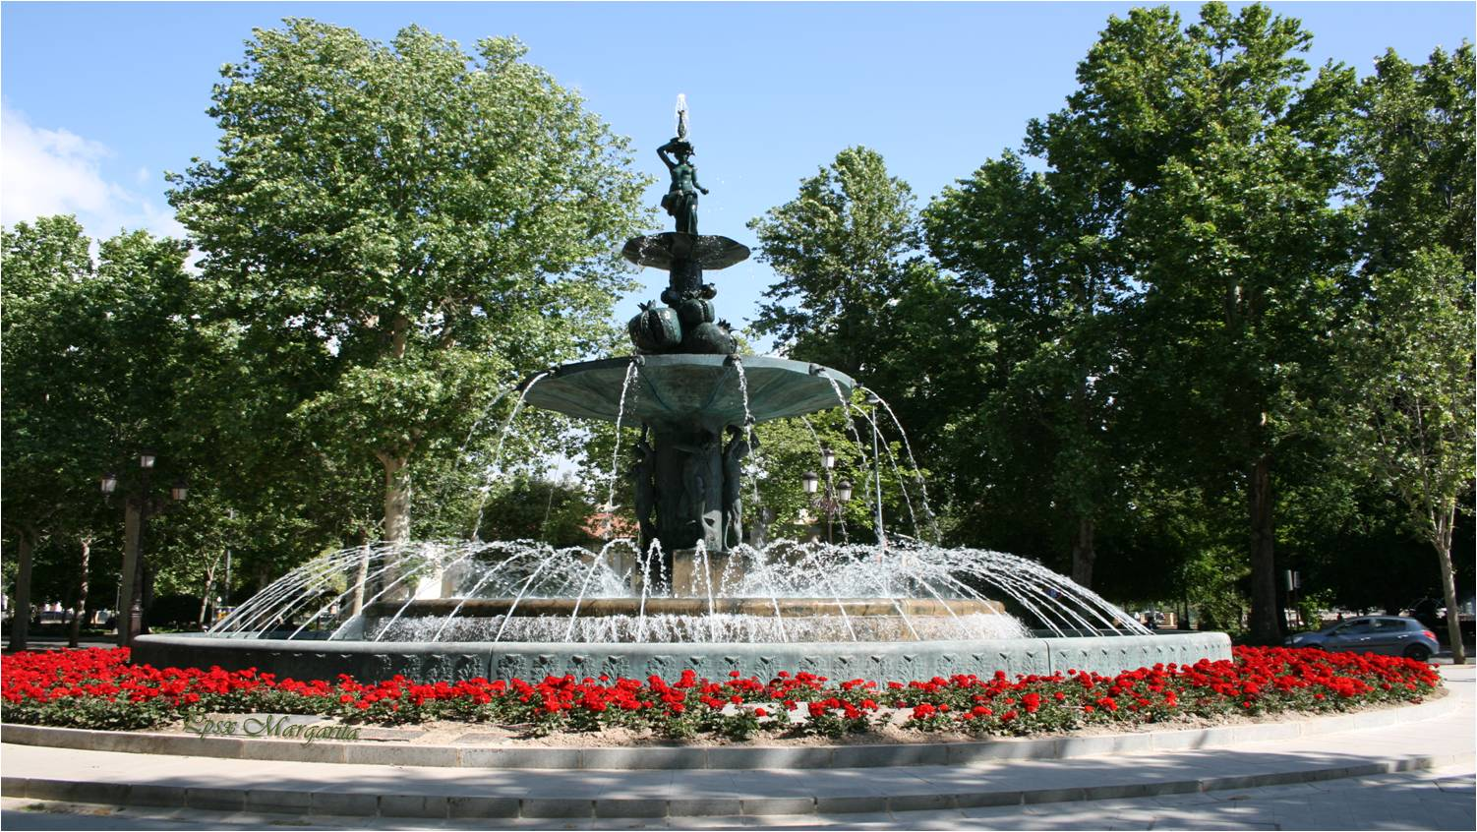
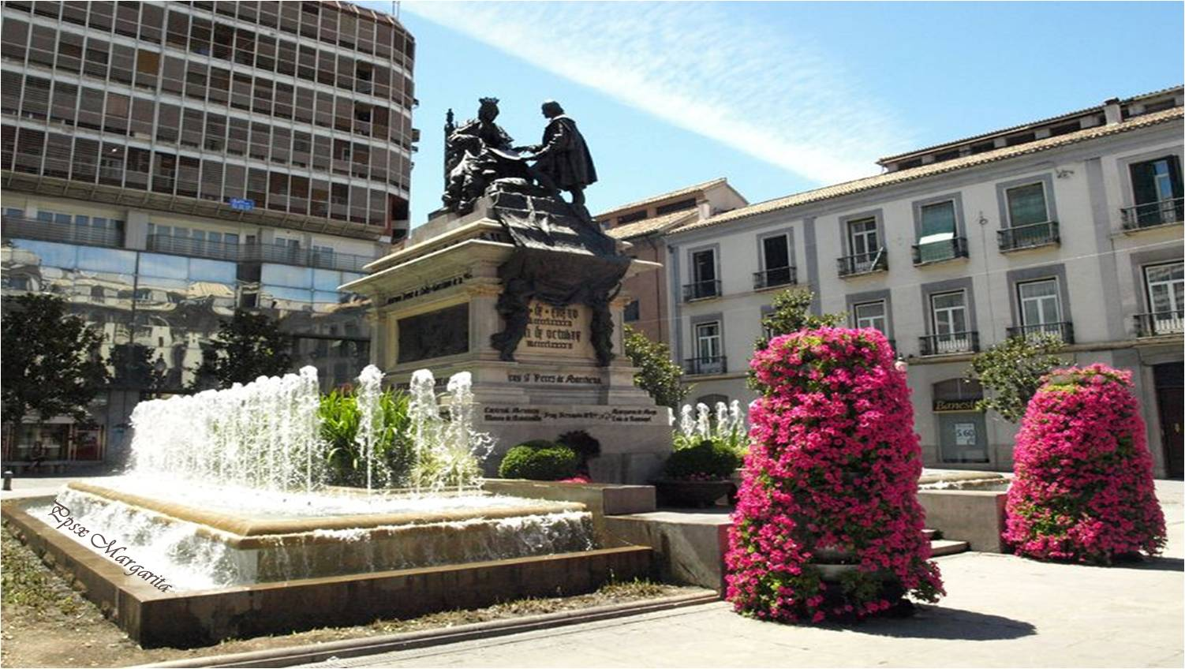
El crimen fue en Granada, ¡en su Granada!
Un túmulo al poeta,
sobre una fuente donde llore el agua,
y eternamente diga:

Slide 25
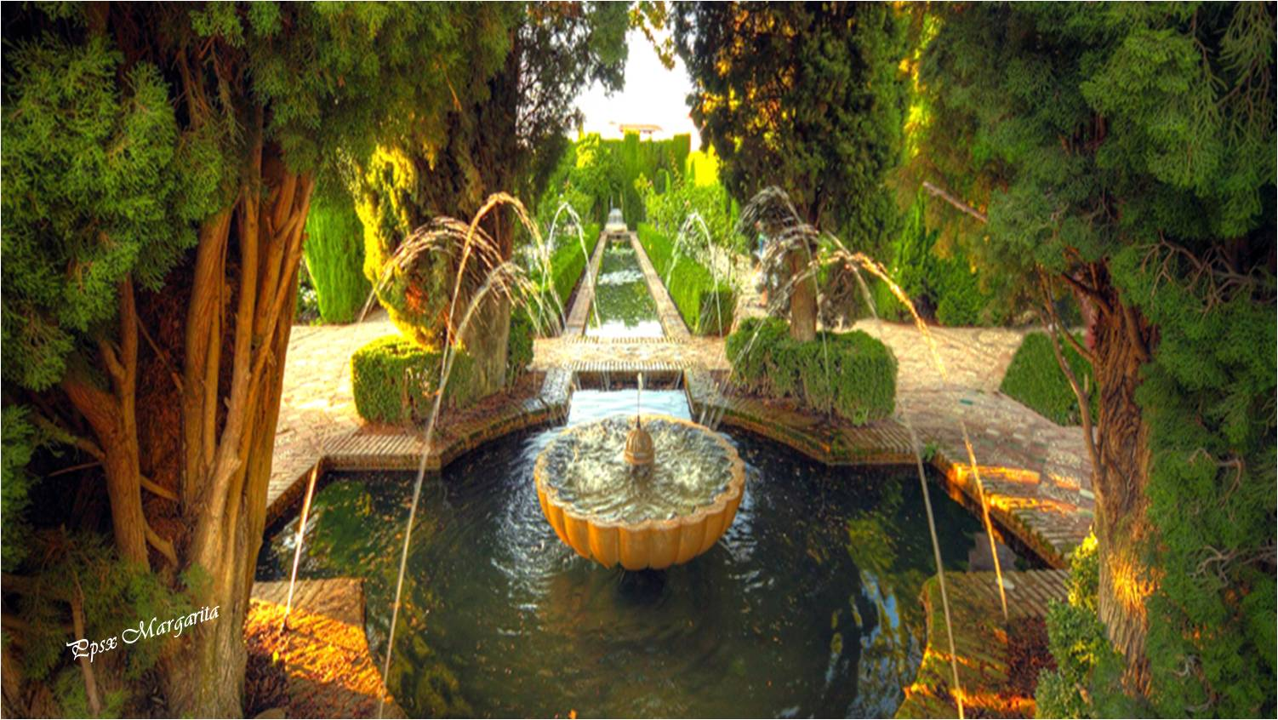

Slide 26
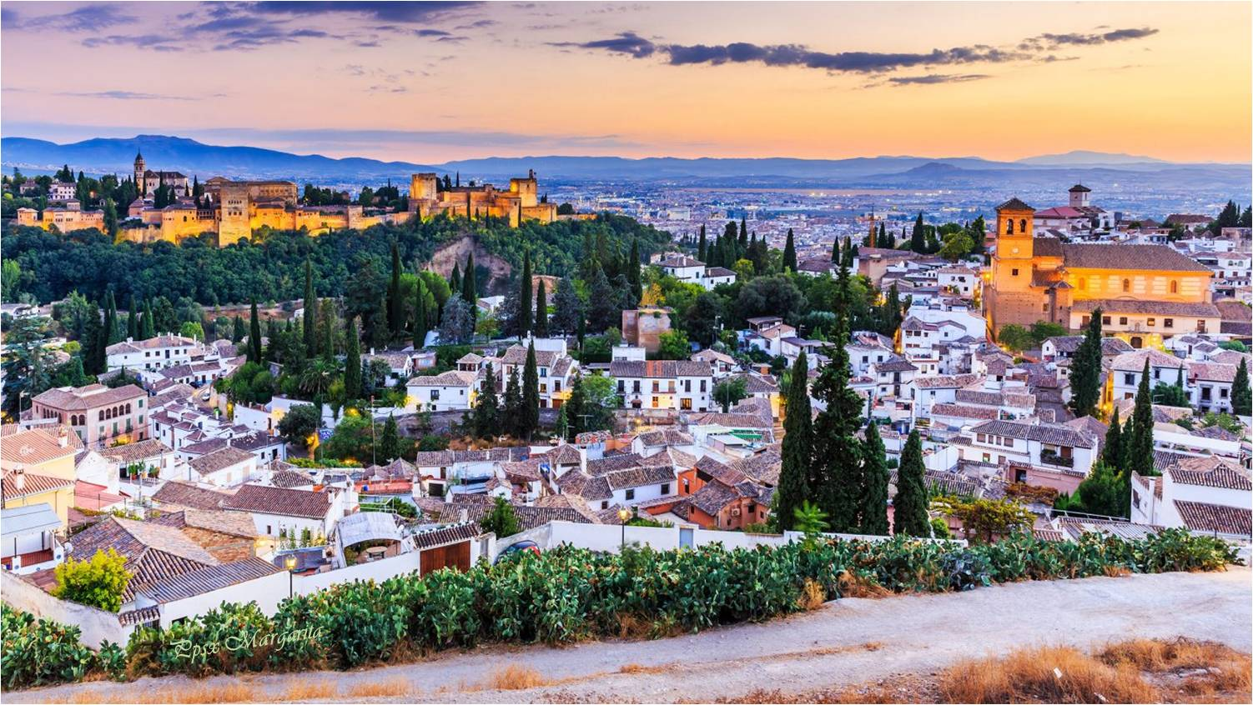

Slide 27
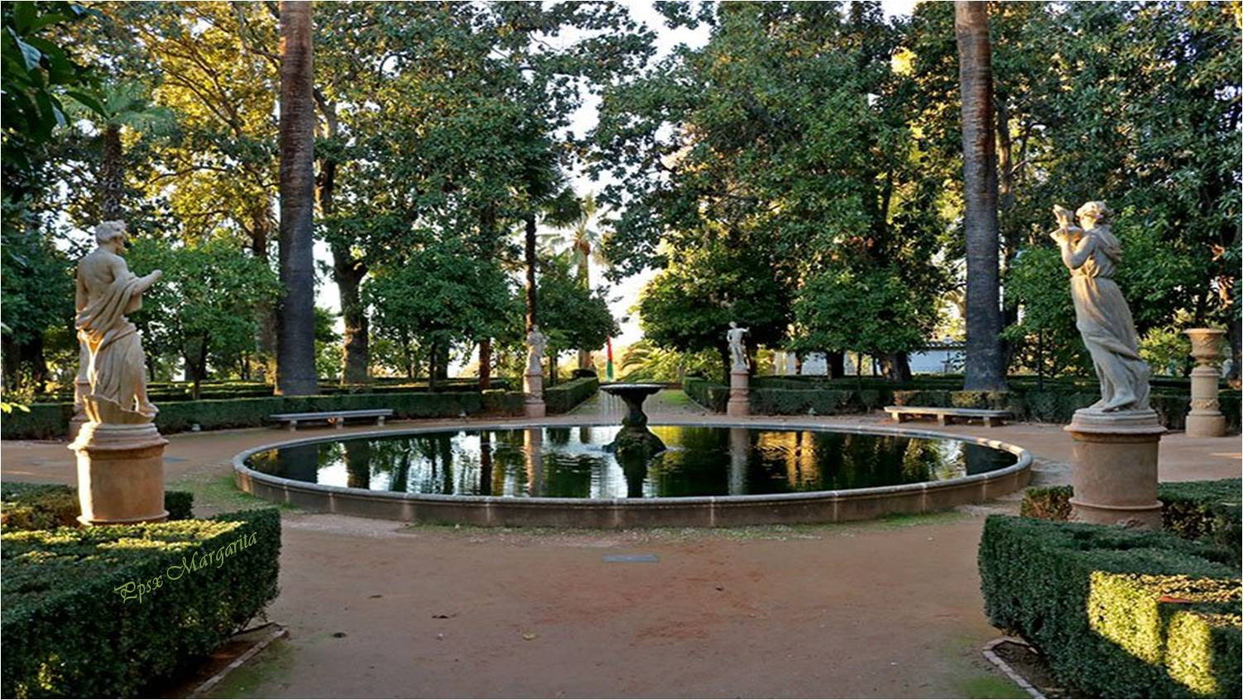

Slide 28
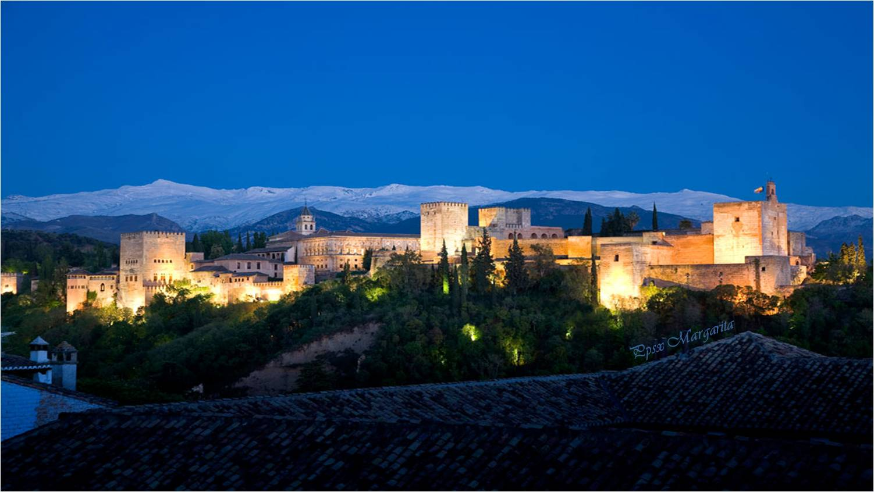

Música: Recuerdos De la Alhambra
Francisco Tárrega
Zorongo Gitano
Federico García Lorca
Junio 2018
Autor Poema:
Antonio Machado
Margarita

Slide 29









¿Te ha gustado?
Puedes ver más entrando
Aquí
Además puedes recibir powerpoints en tu correo electrónico suscribiéndote aquí:
Esta presentación powerpoint ha sido creada y compartida única y exclusivamente para mispps.com

